Slide 1
Université des Frères Mentouri Constantine
Faculté des Sciences de la Nature et de la Vie
Département de Biochimie et BCM
Cours de Bio-informatique
Partie: Docking Moléculaire
M1 Biochimie Appliquée; M1 Bioinformatique
Présenté par: Mr MOKRANI E-H
¹*Laboratoire de Biochimie Appliquée. Département de Biochimie et Biologie Cellulaire et Moléculaire. Faculté des Sciences de la Nature et de la Vie. Université Constantine 1, Algérie. E-mail: mohsenmokrani@hotmail.fr
2018-2017

Slide 2
Sommaire
1- Introduction: Drug-design
2-Reconnaissance moléculaire (interactions protéine-ligand)
3-Docking moléculaire, (docking + scoring, applications (CV, visualisation des
Interactions), Flexibilité…)
4-Outils: cible, ligands, programmes, Filtres ADME
5-Applications : Drug-design, visualisation des interactions protéine-ligand
6-Simulation des propriétés ADMET
7- Tests d’évaluation d’un criblage

Slide 3
Drug design
Médicament: petite molécule capable d’induire un effet biologique bénéfique
vis-à-vis d’une maladie donnée.
Mécanisme d’action: activation ou inhibition d’une cible thérapeutique
souvent de nature protéique
Investissement: 10 à 14 ans pour un coût moyen d’un milliard d’euro
Rendement: 1 seul composé sur 100 000 testés passera toutes les étapes
du processus
3 seulement sur 10 nouveaux médicaments lancés sur le marché,
rentabiliseront leur investissement

Slide 4
Exemple d’une cible thérapeutique: COX2
Acide arachidonique
COX 2
AINS
prostaglandines
Médiateurs de l’inflammation potentiellement dangereux

Slide 5
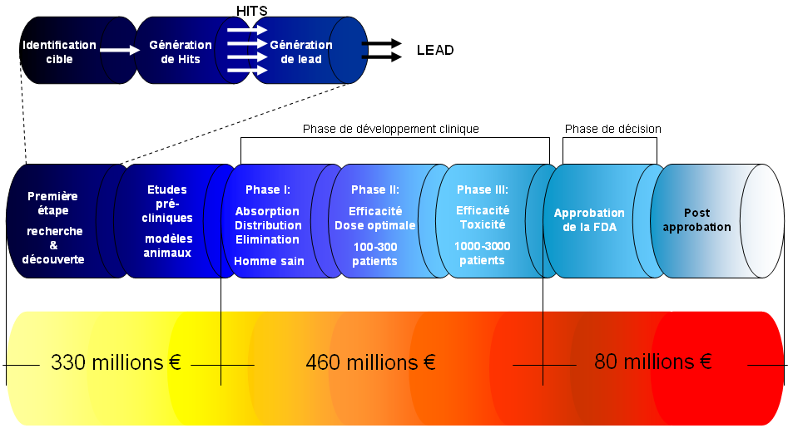
Processus du Drug design

Slide 6
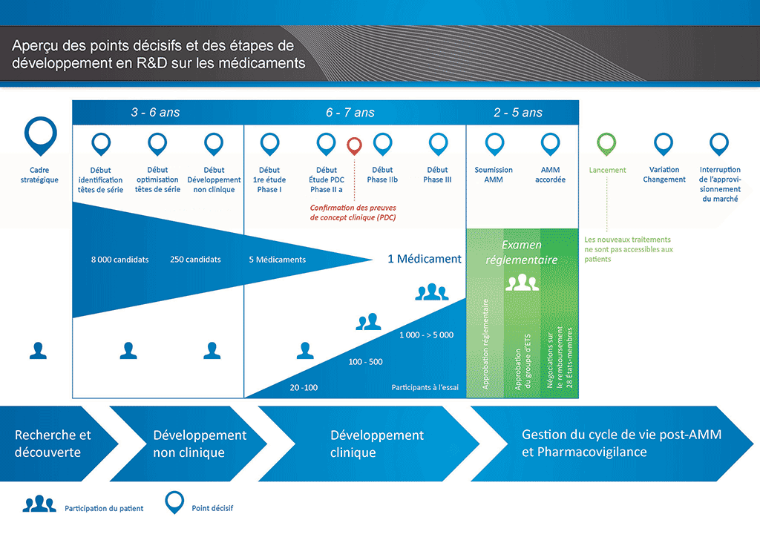
Par criblage à haut débit ou criblage virtuel
Test de sécurité pré-cliniques effectués in vivo sur des modèles animales afin d’établir le profil de sécurité de chaque candidat médicament (ADME/Tox)
Des doses croissantes du candidat sont administrés à
100 volontaires sains afin d’évaluer la tolérance ou l’absence des effets secondaires. Cette phase permet également de déterminer la dose maximale tolérable
Effectué sur 200 patients atteints
Elle vise à vérifier l’efficacité du candidat médicament en déterminant sa dose optimale c’est-à-dire celle pour laquelle l’effet thérapeutique est meilleur pour le moins d’effets secondaires.
Ajouter ou supprimer des groupements chimiques afin d’améliorer l’activité et les propriétés phisico-chimiques des leads (test in vitro et/ou in silico)
Dépôt d’un brevet est indispensable
Effectué sur plusieurs milliers de patients. Cette phase vise à confirmer le potentiel thérapeutique du candidat médicament ainsi que sa tolérance (rapport efficacité/tolérance)

Slide 7
Interaction Protéine-Ligand
Ligand (latin ligare): substance qui peut former un complexe non-covalent avec une biomolécule
Liaison réversible en général (complexe non-covalent)
Caractère fort ou faible de la liaison, ou “affinité”: peut être caractérisée par une énergie libre standard
Ligands possibles: substrats, cofacteurs, activateurs, inhibiteurs, ions métalliques, autres biomolécules

Slide 8
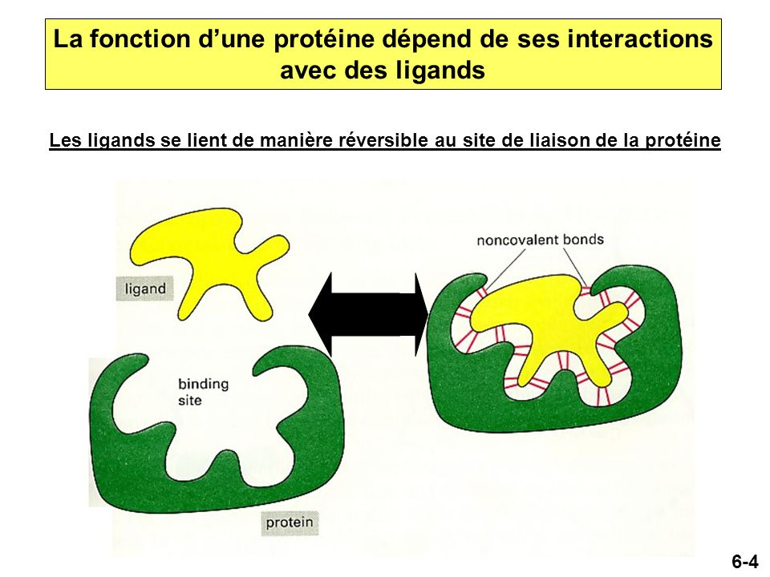
Reconnaissance moléculaire
Interaction Protéine-Ligand
Liaisons non covalentes
Créées et rompues plus facilement

Slide 9
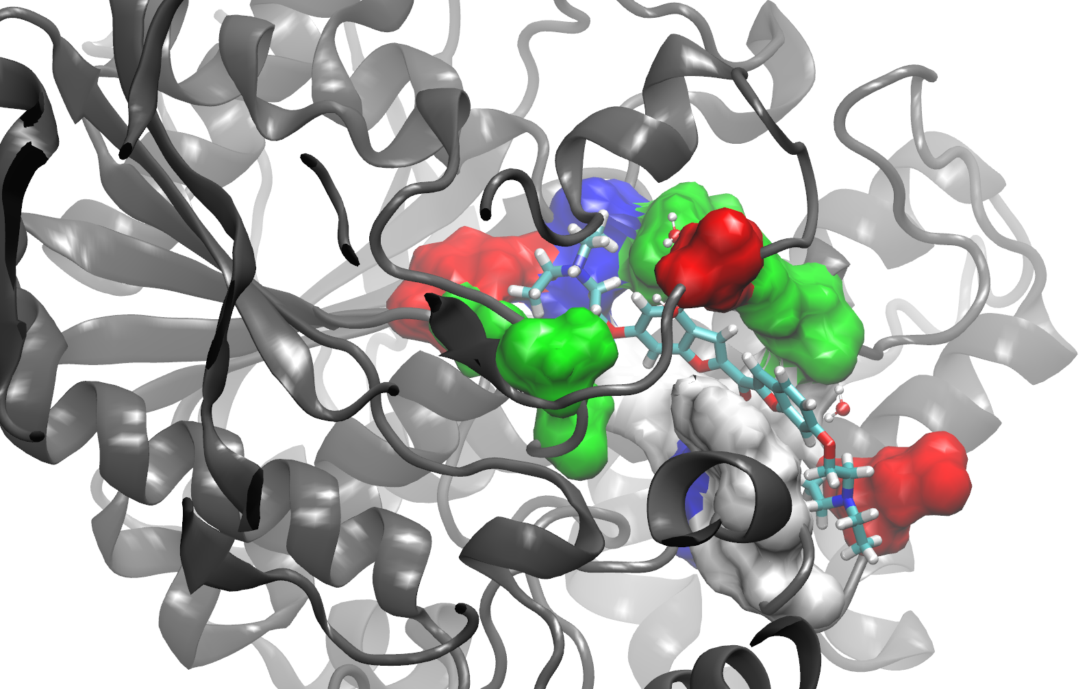
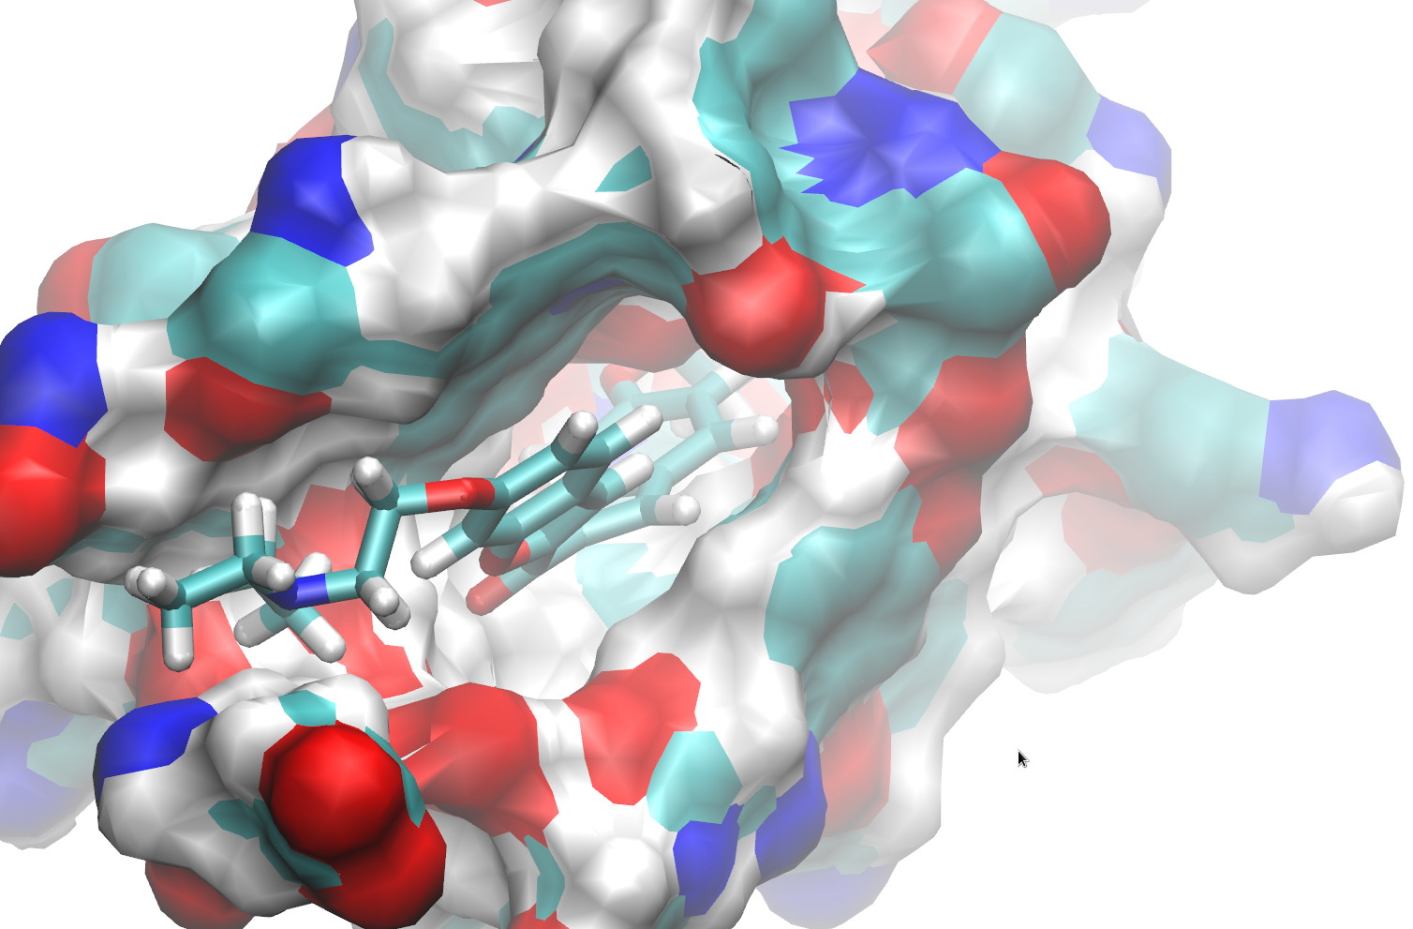
Reconnaissance moléculaire
Complémentarité spatiale
Protéine-Ligand

Slide 10
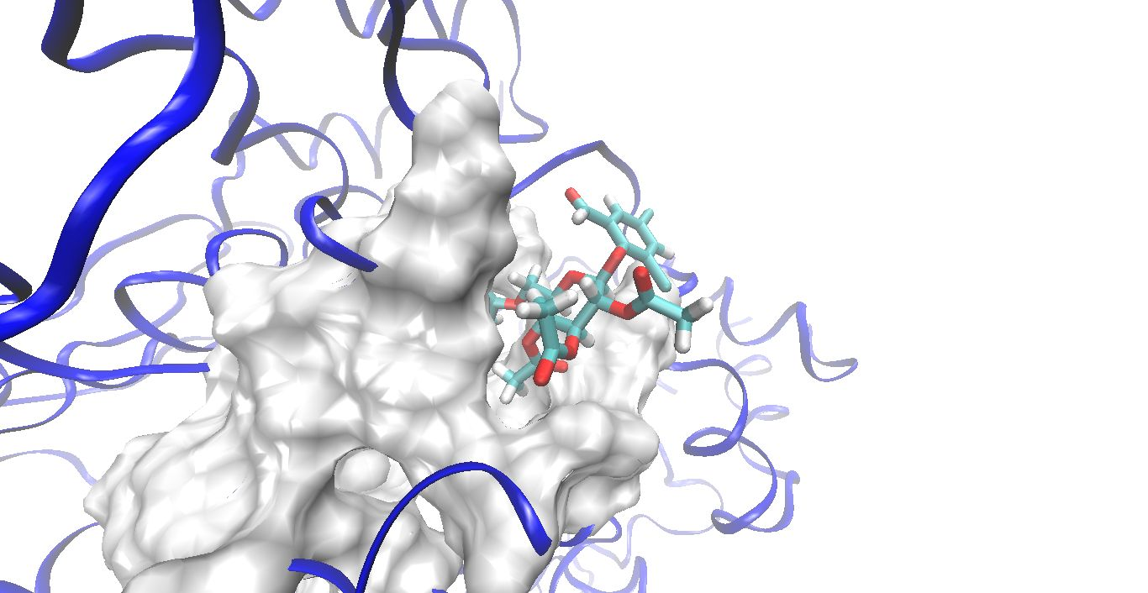
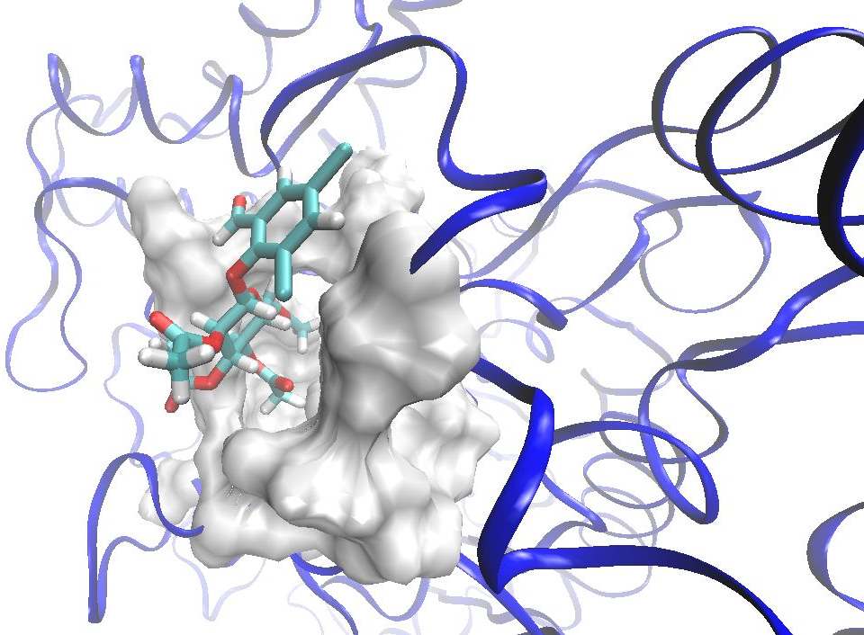

Slide 11
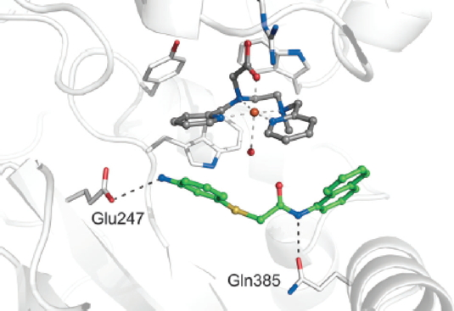
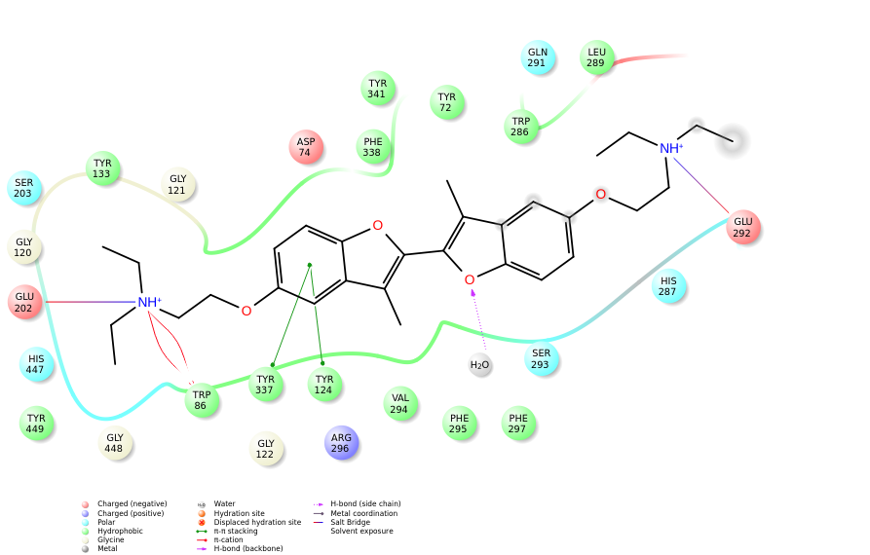
Complémentarité chimique
Protéine-Ligand

Slide 12
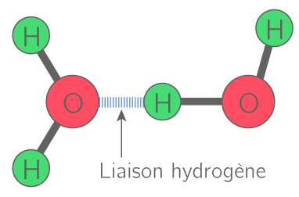
Interaction Protéine-Ligand
La liaison Hydrogène
Accepteur
D’hydrogène
Donneur
D’hydrogène
O,N, F
OH,NH, FH

Slide 13
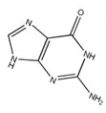

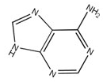

Exemple
Guanine
Cytosine
Adenine
Thymine

Slide 14
Propriétés de la liaison Hydrogène
Longueur Ǻ | Angle (°) | Energie (kcal/mol) | Description
2.2 à 4.0 | 90 à 150 | 0.24 à 1 | Faible intensité
1.5 à 3.2 | 130 à 180 | 1 à 4 | Modérée
1.2 à 2.5 | 175 à 180 | 4 à 10 | Forte

Slide 15
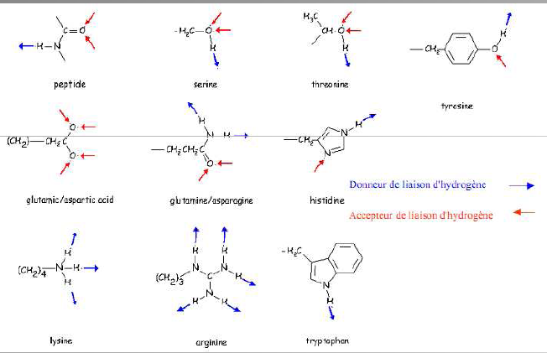
Plusieurs radicaux d’acides aminés peuvent participer
à la formation d’une liaison hydrogène

Slide 16
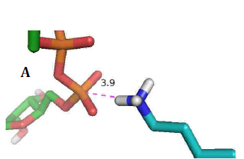
Interaction ionique
Entre groupes chimiques ioniques
Interaction électrostatique charge-charge
+
-

Slide 17
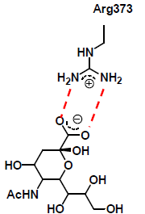
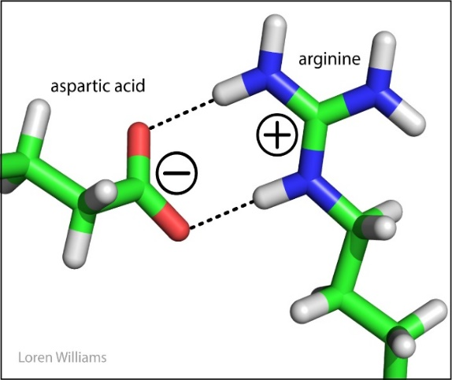
La liaison ionique
Pont salin (salt bridge): interaction entre deux paires
d’ions
Supérieure à 4Kcal/mol

Slide 18
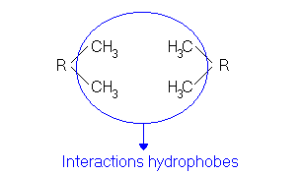
Les interactions hydrophobiques
Entre deux groupes chimiques non chargés et apolaire
Faible intensité (énergie d’interaction)
Inférieure à 1Kcal/mol

Slide 19
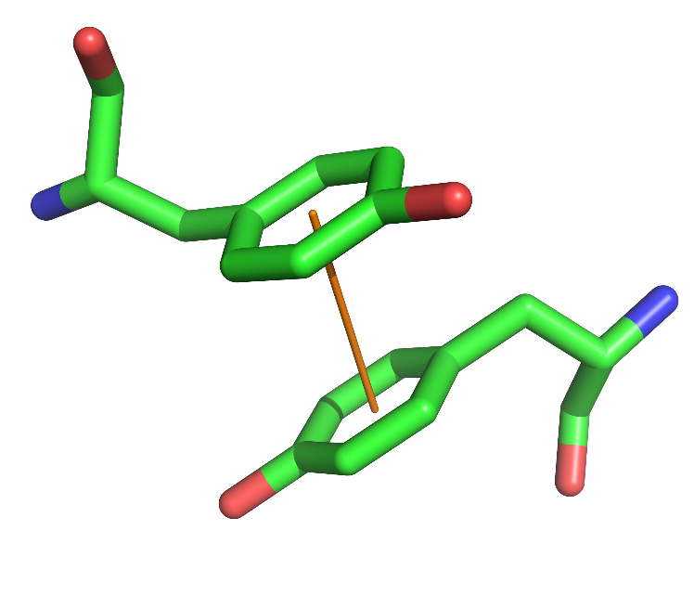
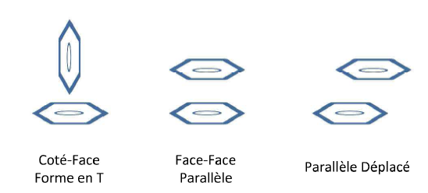
π-π stacking
Entre deux cycles aromatiques
Valeur énergétique plus importante que
les interactions hydrophobiques
Distance entre les cycles allant jusqu’à 4Ǻ

Slide 20

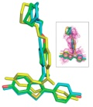
Le Docking Moléculaire: une réussite loin d’être virtuelle
Complexe protéine-ligand
Protéine
Score (ΔG’0) en Kcal/mol
Ligand

Slide 21
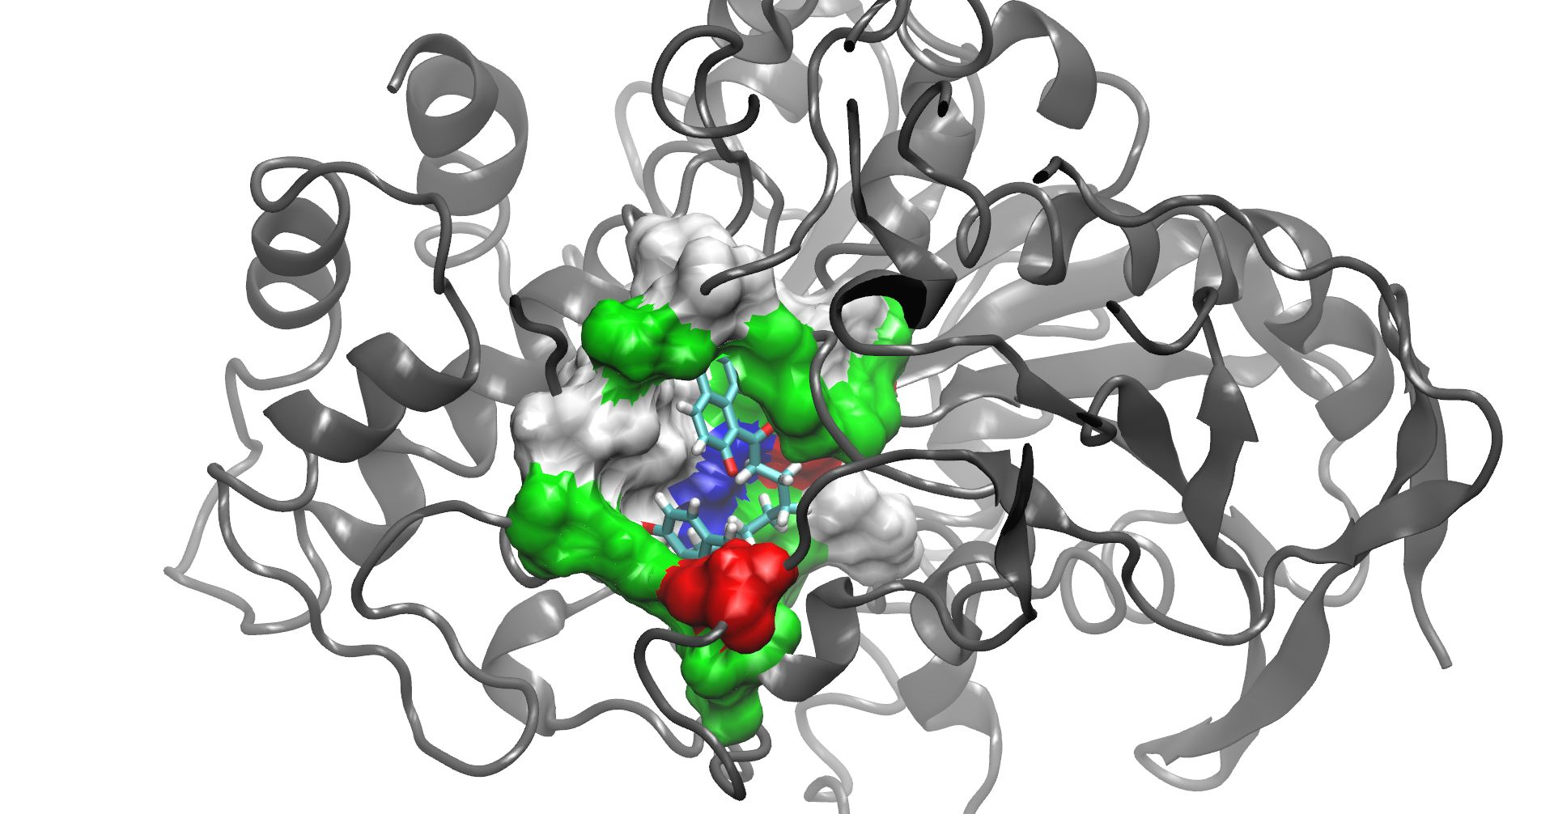
Applications
1- Prédiction du mode d’interaction

Slide 23
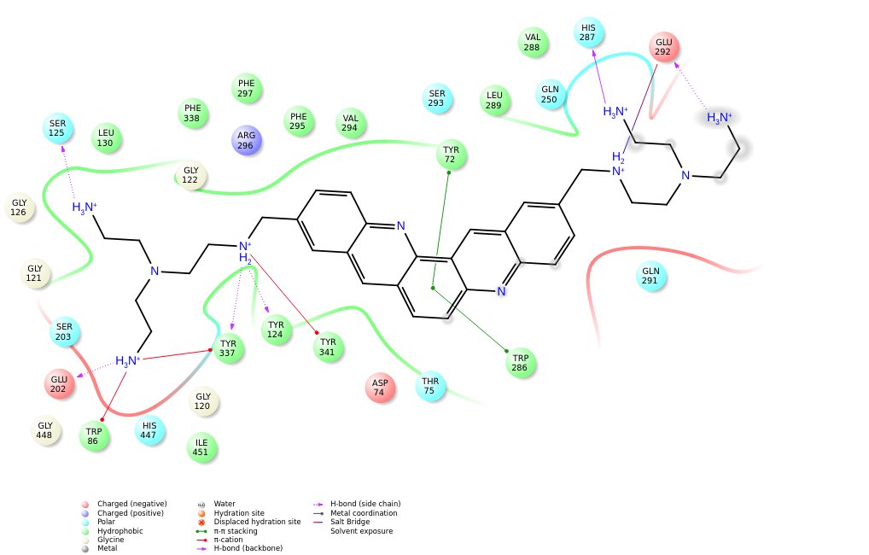

Slide 24
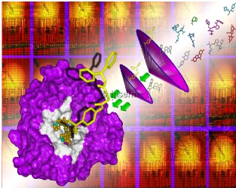
Criblage virtuel

Slide 25
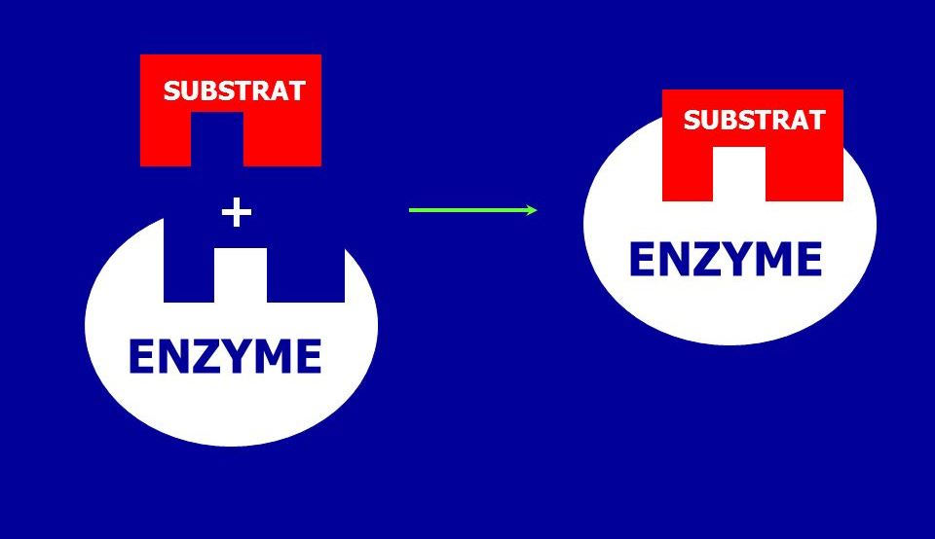
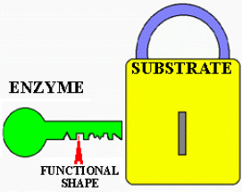
Concept clé-serrure
L'interaction d'une petite molécule avec le site actif d'une protéine cible ne peut se faire que si leurs dispositions géométriques s'accordent, comme une clé doit avoir la bonne forme pour entrer dans une serrure.

Slide 26


Slide 28
Programmes de docking moléculaire

Slide 29
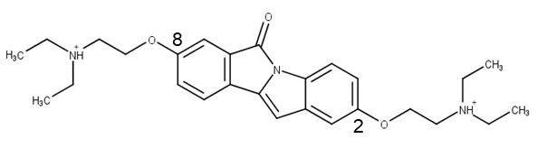
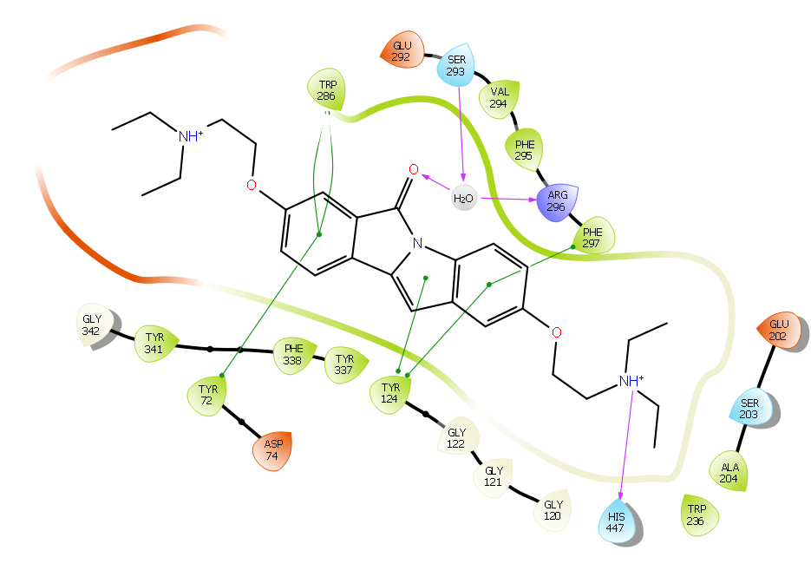
Algorithmes de docking
1- Ajustement de fragments (fragmentation/reconstruction)
1- Fragmentation du ligand
Programmes: Dock, FlexX, Surflex, Glide SP et Autodock Vina
Avantage: Criblage rapide de larges chimiothèques
2- Reconstruction et positionnement dans le site actif

Slide 30
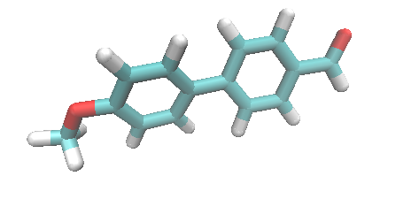
2-Simulation par trajectoire
Le ligand dans son entier explore le site étudié par des mouvements
de rotation et changement de conformation
Programmes: AutoDock, Glide HP, GOLD
Avantage: précision des résultats

Slide 31
Le criblage virtuel « ligand-based »

Slide 32
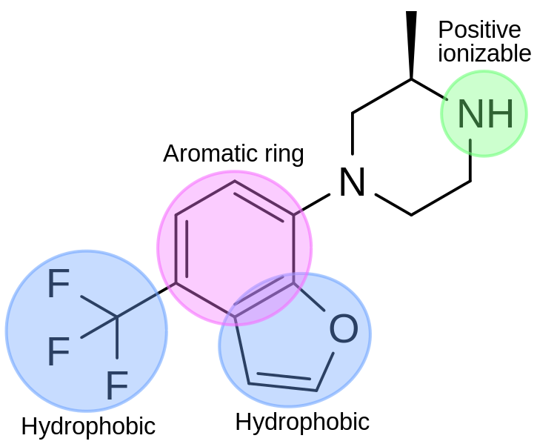

Slide 33
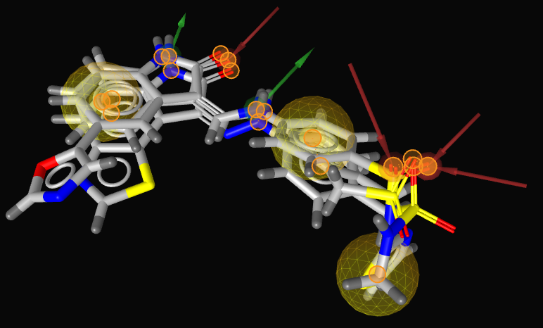
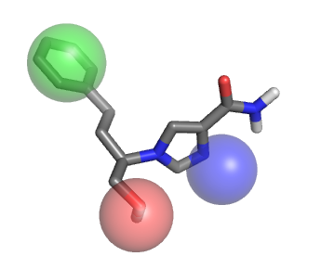
Définition des descripteurs 3 D (alignement de composés actifs sur la cible)

Slide 34
Le criblage virtuel « structure-based »
A-concevoir in silico un ligand ayant une complémentarité spatiale
avec la cible en y engageant le maximum possible d’interactions
(conception de novo)
B- criblage virtuel d’un très grand nombre de ligand envers
la cible étudiée

Slide 35
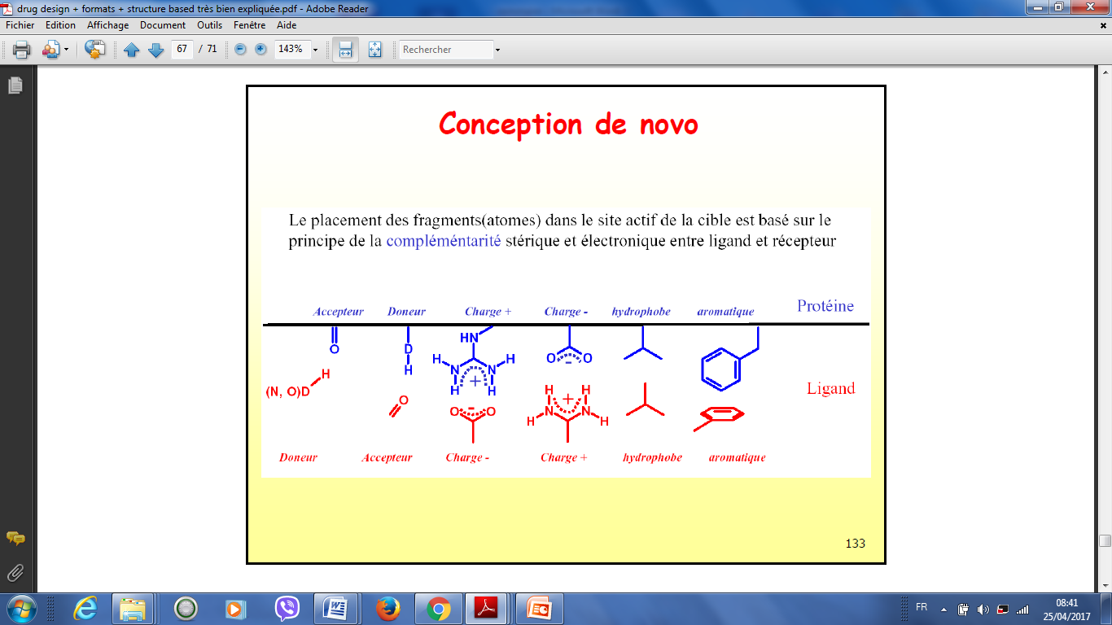
A-Conception de novo

Slide 36
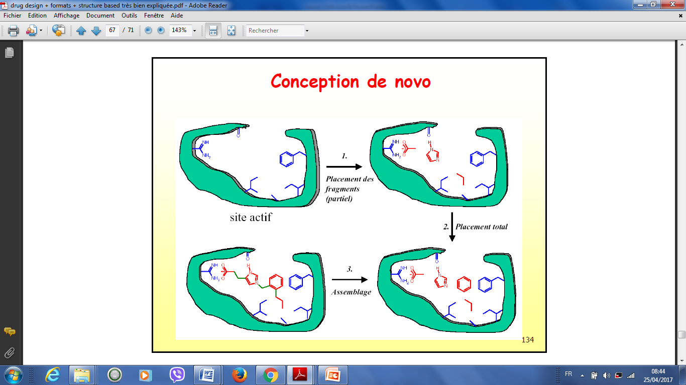

Slide 37
B-Criblage virtuel sur des chimiothèques
A-Préparation de la cible
1- Choix de la structure cristallographique
La disponibilité d’un Complexe Protéine-Ligand aide à définir la cavité d’intérêt
Si plusieurs structures sont disponibles dans la PDB, la structure ayant la plus faible valeur de sa résolution sera prise
Modélisation par homologie

Slide 38
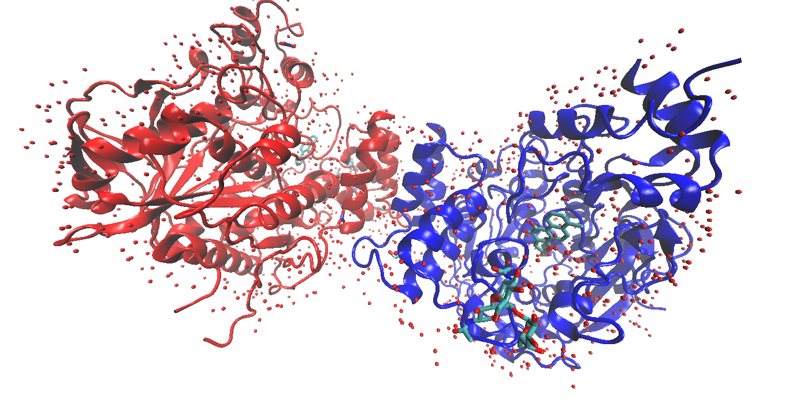
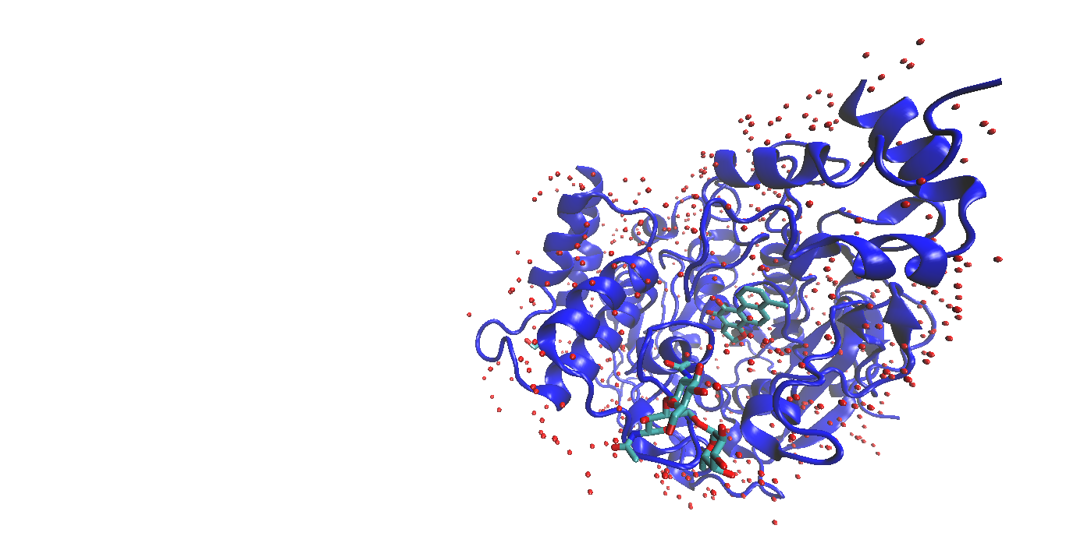
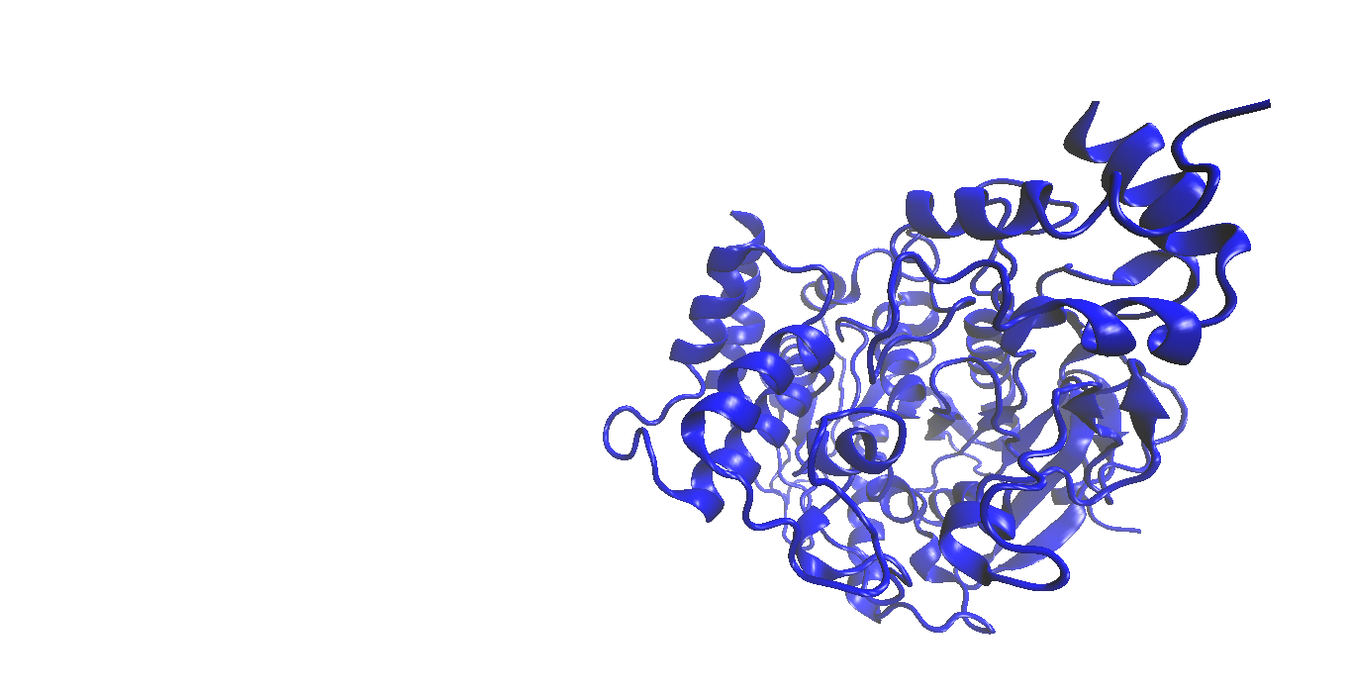
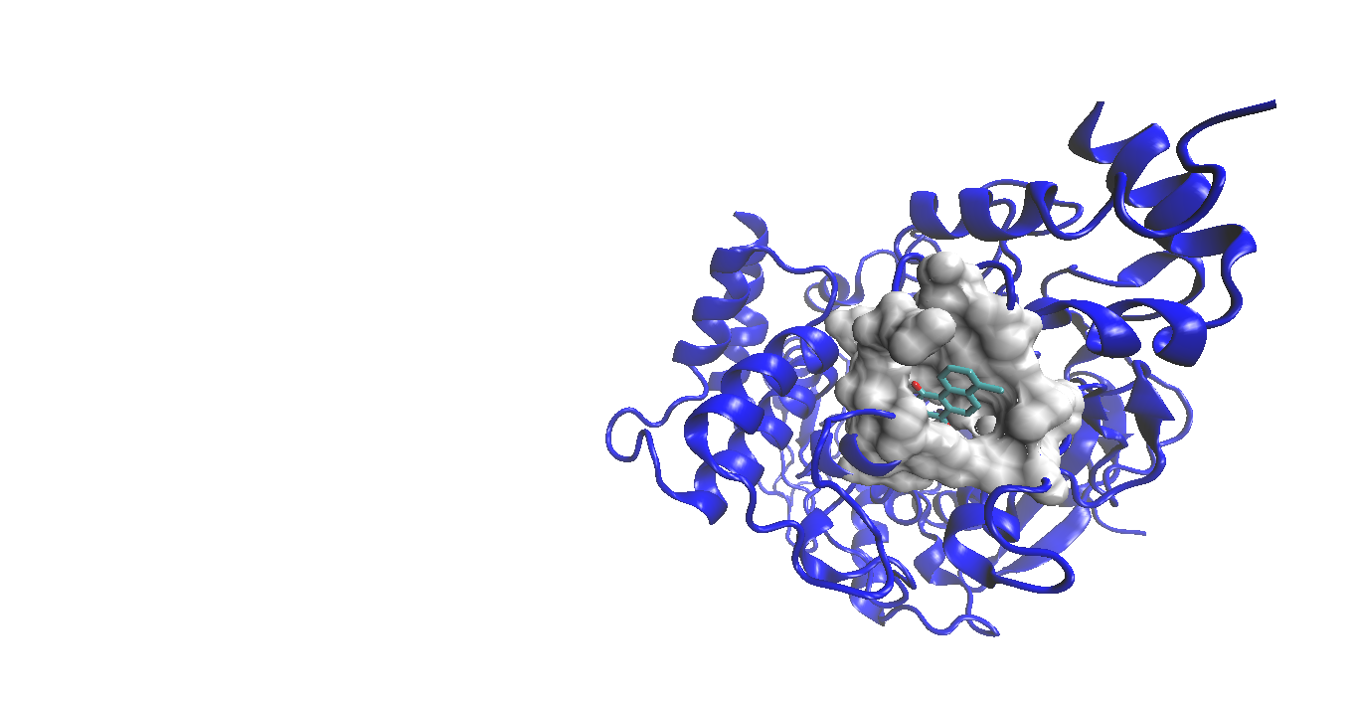
A- Préparation de la cible
AChE
Elimination de la chaine B
Elimination de tous les ligands
Définition du site actif

Slide 39
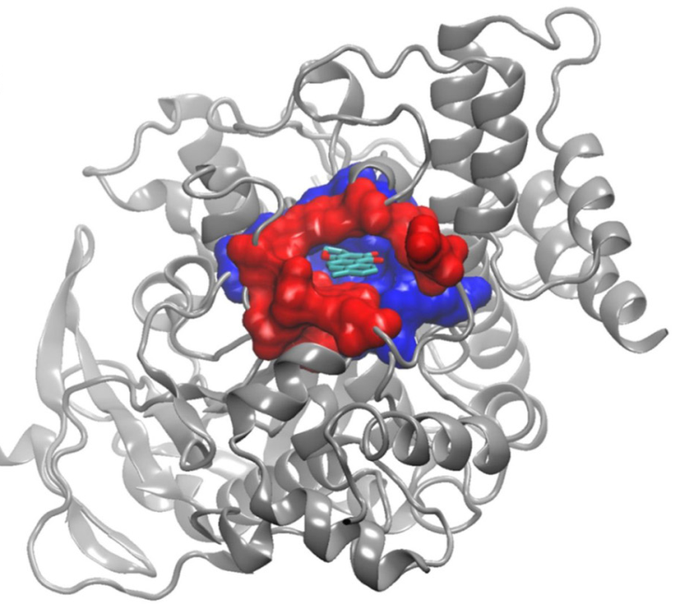
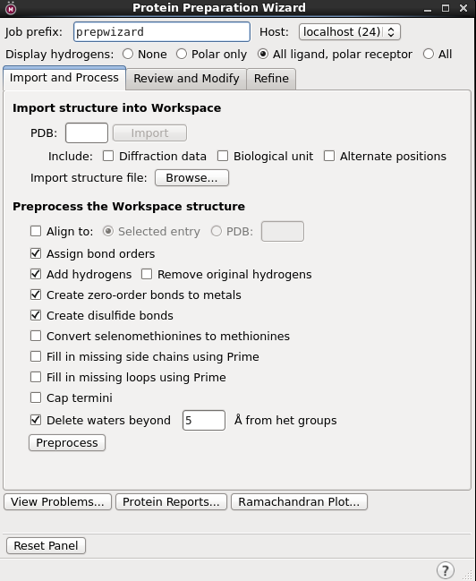
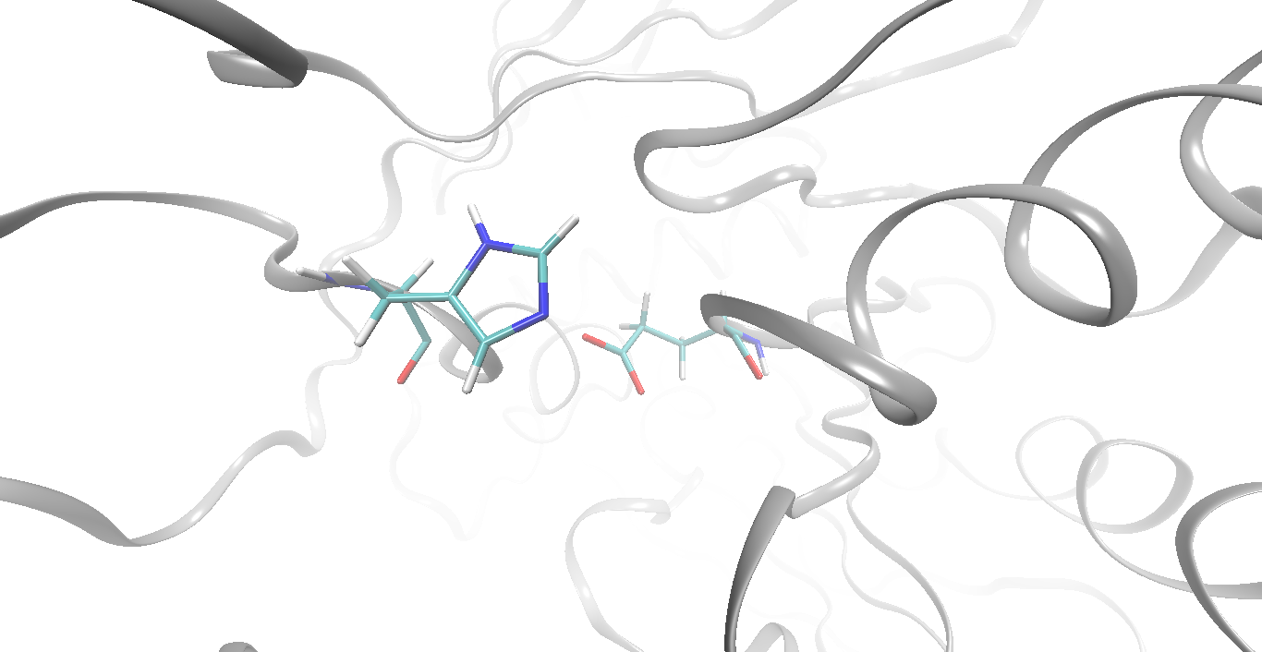
A- Préparation de la cible: AChE
His447
His447
Ser203
Minimisation de l’énergie

Slide 40
B- Préparation de la chimiothèque
1- Nettoyage de la chimiothèque
2- Génération des tautomères et formes ionisées

Slide 41
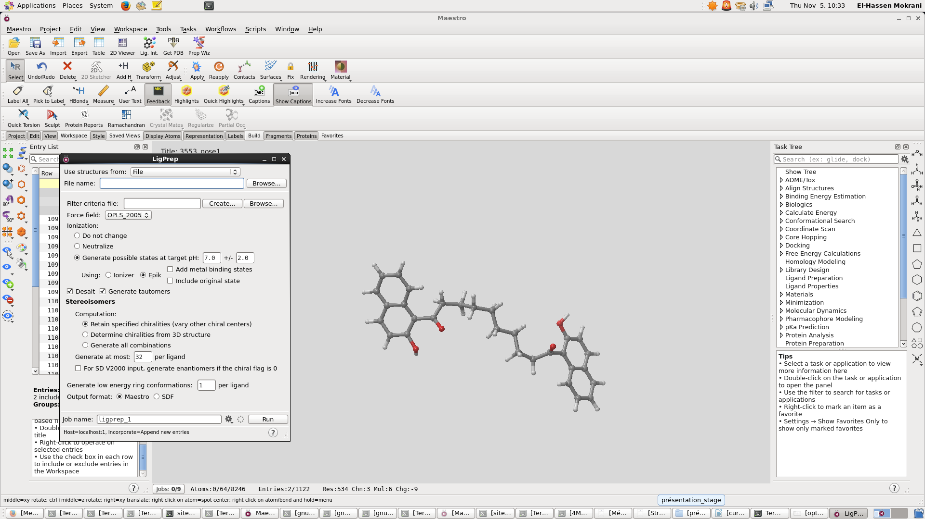
B- Préparation de la chimiothèque

Slide 42
C- Criblage virtuel
Il est préférable d’utiliser plusieurs logiciels de docking suivie de l’application d’une
méthode consensus
Elle permet de combiner les informations issues des différentes fonctions
de score afin de compenser leurs imperfections individuelles ce qui améliore la
qualité des résultats obtenus
La probabilité qu’une molécule soit active doit augmenter si cette dernière est associée à de bons scores d’affinité selon plusieurs fonctions de score.
La probabilité qu’une molécule faut/positive soit bien classée doit diminuer car,
avec leurs fonctions de score différentes, les logiciels ont peu de chance de commettre la même erreur

Slide 43
D- Analyse visuelle et sélection des hits
Analyse visuelle des meilleurs composés issus du criblage réalisé
1- Positionnement dans la cavité
2- Mode d’interaction avec la cible ( un nombre optimal d’interactions
ioniques, liaisons Hydrogènes, interactions ¶-cations et ¶-¶)
3- Interaction avec les résidus clés de l’enzyme
4- Diversité structurale
5-Disponibilité des molécules physiques dans la Chimiothèques

Slide 44
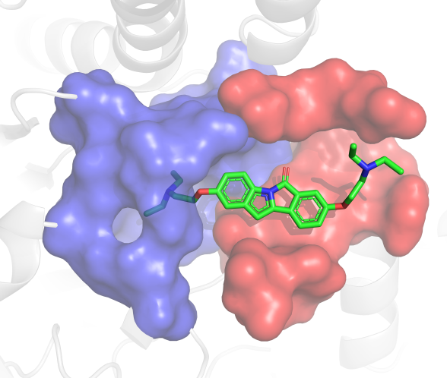
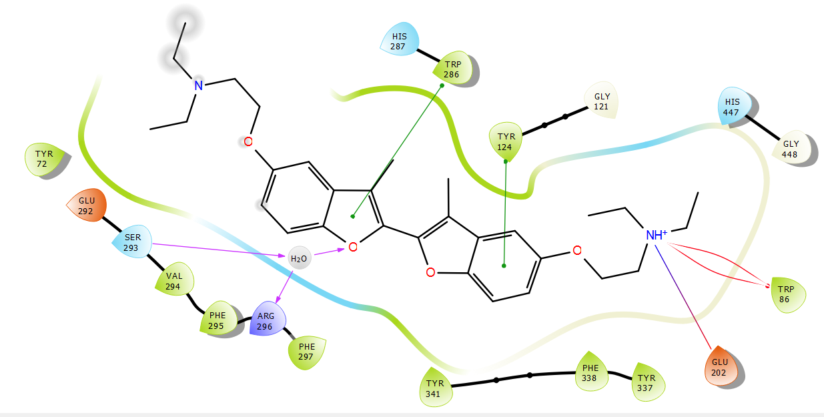

Slide 45
Succès du criblage virtuel
Nom du principe actif | Cible | indication | Nom du principe actif | Cible | indication
Dorzolamide | Anyhdrase carbonique | Glaucome | Sunitinib | Kinases variées | Cancer du rein
Saquinavir | Protéase du VIH | SIDA | Darunavir | Protéase du VIH | SIDA
Ritonavir | Protéase du VIH | SIDA | Vorinostat | Histone désacétylase | Lymphome T cutané
Indinavir | Protéase du VIH | SIDA | Dasatinib | Tyrosine kinases variées | Leucémie myéloïde chronique
Brinzolamide | Anyhdrase carbonique | Glaucome | Nilotinib | Kinase BCR-ABL | LMC
Nelfinavir | Protéase du VIH | SIDA | Aliskiren | Rénine | Hypertension artérielle
Amprenavir | Protéase du VIH | SIDA | Lapatinib | Kinases variées | Cancer du sein
Lopinavir | Protéase du VIH | SIDA | Rivaroxaban | Facteur X | Thromboses veineuses
Zanamivir | Neuraminidase | Grippe | Dabigatran | Thrombine | Thromboses veineuses
Oseltamivir | Neuraminidase | Grippe | Etravirine | Transcriptase inverse | SIDA
Imatinib | Kinase BCR-ABL | LMC | Pazopanib | Kinases variées | Cancer des ovaires
Gefitinib | EGFR | Cancer du poumon à grandes cellules | Ximelagatran | Thrombine | Embolie veineuse
Atazanavir | Protéase du VIH | SIDA | Boceprevir | protéase HCV | Hépatite C
Fosamprenavir | Protéase du VIH | SIDA | Tipranavir | Protéase du VIH | SIDA
Erlotinib | EGFR | Cancer du poumon à grandes cellules | Udenafil | Phosphodiestérase 5 | Dysfonctionnements érectiles
Sorafenib | VEGFR | Cancer du rein

Slide 46
Filtrage ADMET
Les principales raisons de l’échec des molécules en cours de développement d’un médicament
sont le manque d’efficacité chez l’homme et les problèmes de pharmacocinétique.
Actuellement, plusieurs critères physicochimiques et pharmacocinétiques régissant les propriétés ADMET d’une molécule peuvent être estimés à partir de sa structure chimique
Serveur SuissADME http://www.swissadme.ch
Serveur PreADMEThttps://preadmet.bmdrc.kr
Serveur Molinspiration https://www.molinspiration.com/

Slide 47
1- Propriétés physico-chimiques
1- 1 Règle de Lipinski
Au minimum, 3 critères doivent être confirmés
Poids moléculaire ≤ 500 g/mol
Donneurs d’hydrogène ≤ 5
Règle de Lipinski
Accepteurs d’hydrogène ≤ 10
Liaisons flexibles ≤ 15
-2 ≤ Log P ≤ 5

Slide 48
1- 2 Règle Veber
Aire de surface polaire (TPSA) ≤ 140 Ǻ²
Liaisons flexibles ≤ 15
Règle de Veber
Accepteurs d’hydrogène ≤ 10
Donneurs d’hydrogène ≤ 5
1.3 Solubilité dans l’eau
1.4 Accessibilité à la synthèse

Slide 49
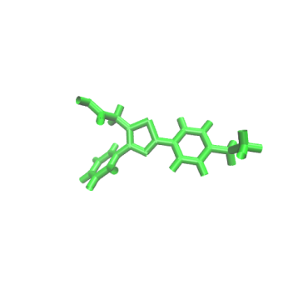
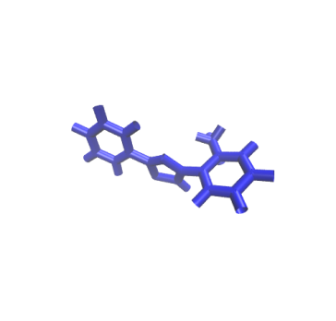
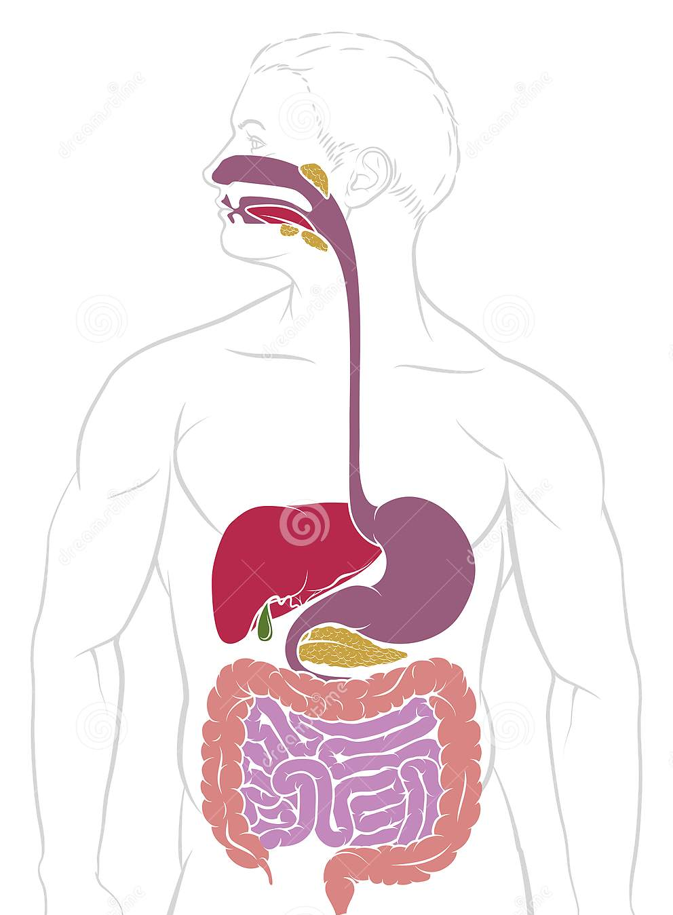
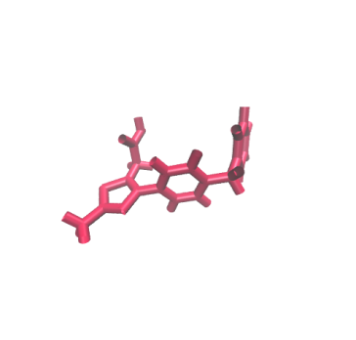

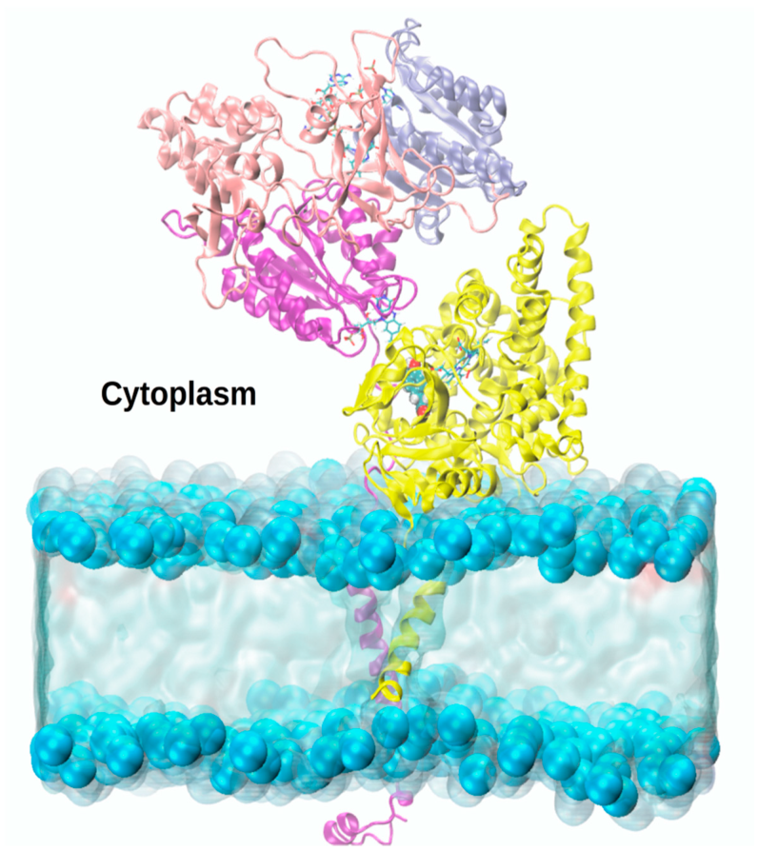


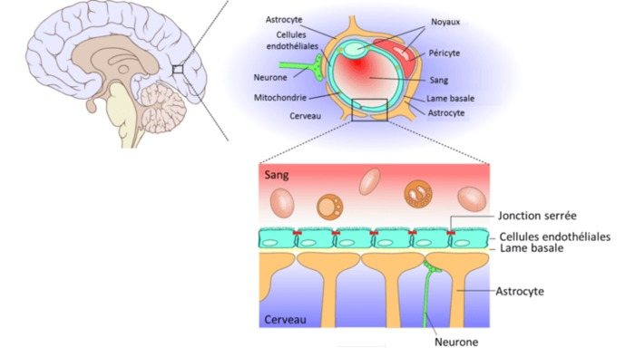


2- Propriétés pharmacocinétiques
BBB perméabilité
Inhibition de CYP450
CYP450
Inhibition de CYP450
GI absorption
49

Slide 50

3- Toxicité potentielle
Test d'Ames

Slide 51




3- Toxicité potentielle
hERG
inhibition
K+
K+
K+
K+
K+
K+
K+
K+
K+
K+

Slide 52
3- Toxicité potentielle
Rats
Cancérogénicité
Souris
Medeka
Minnow
Toxicité aigue
Daphnia
Algues

Slide 53

Test de fiabilité par RMSD
RMSD = 0.276 Ǻ
Superposition du ligand P4O donné par rayon-X (coloré en rouge) et par
docking moléculaire (coloré en vert) avec GOLD

Slide 54

RMSD= 2.245 Ǻ
Superposition du ligand MNL donné par rayon-X (coloré en rouge) et par
docking moléculaire (coloré en vert) avec GOLD

Slide 55

RMSD= 7.676 Å
Superposition du ligand BL5 donné par rayon-X (coloré en rouge) et par
docking moléculaire (coloré en vert) avec GOLD

Slide 56

Coefficient de corrélation linéaire r

Slide 57

Courbe de régression linéaire entre les scores d’AutoDock de 31 inhibiteurs de
la DPP4 et les valeurs de leur Log IC50.

Slide 58
Préparation de la chimiothèque pour le test d’enrichissement
Chimiothèque de recherche:
Des milliers de composés
DUD-E:
Une centaine de composés actifs sur la cible étudiée

Slide 59





Exemple: Criblage virtuel sur l’Acétylcholinestérase
Chimiothèque totale à cribler = chimiothèque d’évaluation + chimiothèque de recherche
GLIDE
Surflex

Slide 60


Courbe d’enrichissement
Surflex: 70 %
Glide, Gold: 62 %
% des actives en sortie
FlexX: 20%
10%
% de l’ensemble de la chimiothèque en sortie

Slide 61



